Slide 1
Школьная столовая моей мечты
Муниципальное общеобразовательное учреждение
"Средняя школа имени 87 Гвардейской стрелковой дивизии
г. Волжского Волгоградской области"
(МОУ СШ № 23)
г.Волжский 2021

Slide 2
Проект
ШКОЛЬНАЯ СТОЛОВАЯ
МОЕЙ МЕЧТЫ
или
ГДЕ КУШАЮТ ВОЛШЕБНИКИ

Slide 3
Концепция и цель проекта
внесение творчески направленных предложений с целью создания привлекательной среды в школьной столовой
мы считаем, что наши волшебники (будущие создатели новых машин, домов, городов…) должны питаться в особых условиях

Slide 4
Наши приглашенные эксперты
Ева
Анна
Матвей
Тимофей
Максим

Slide 5
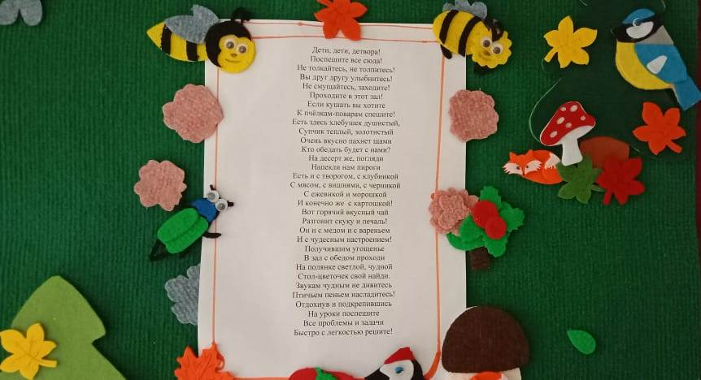
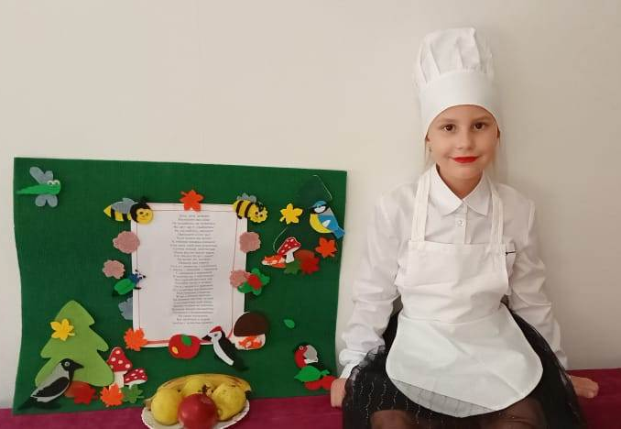
Предложения экспертов
Красочное приглашение в столовую
Стильная форма сотрудников столовой

Slide 6
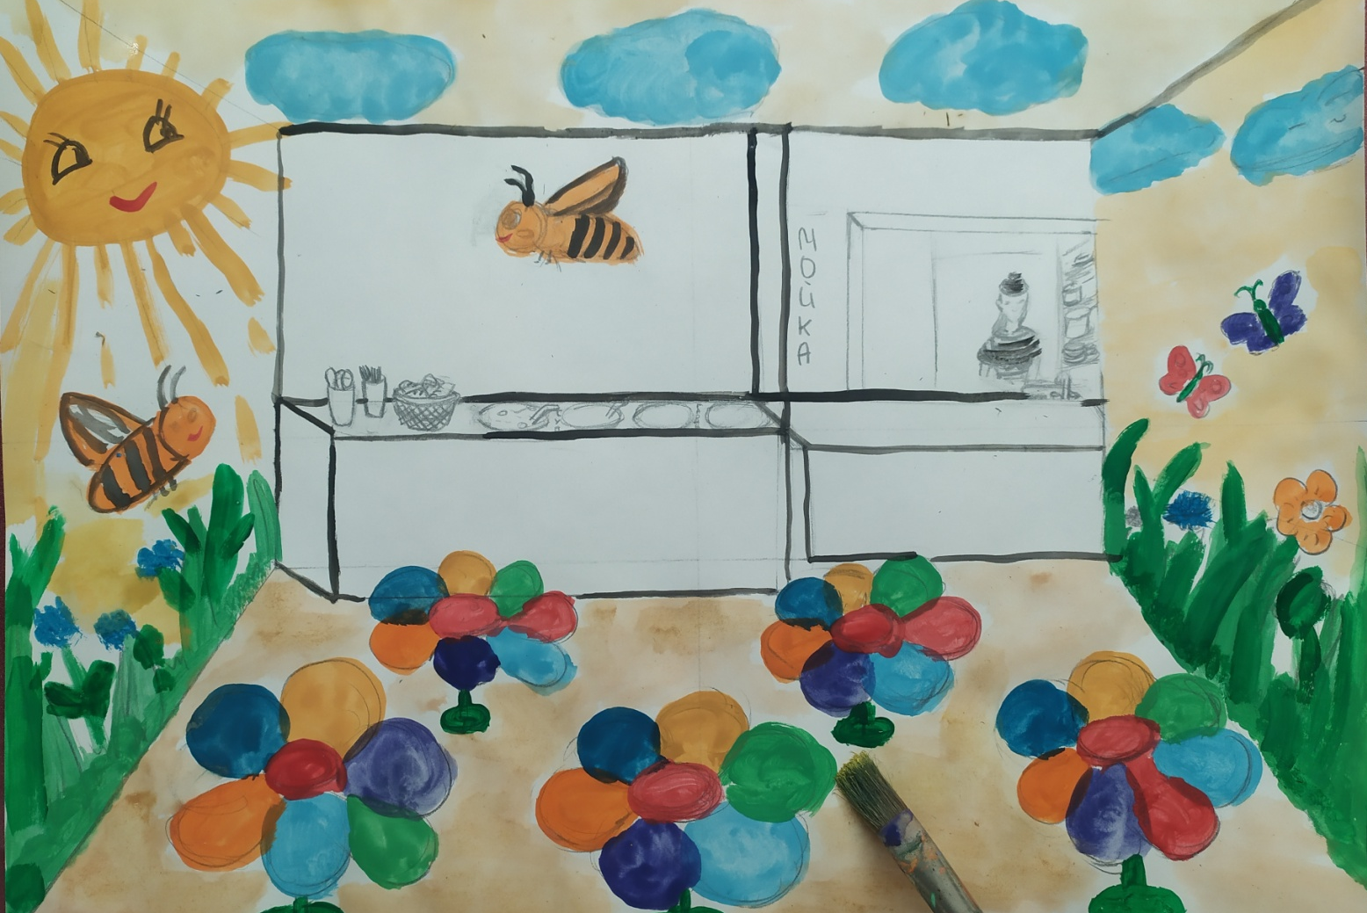
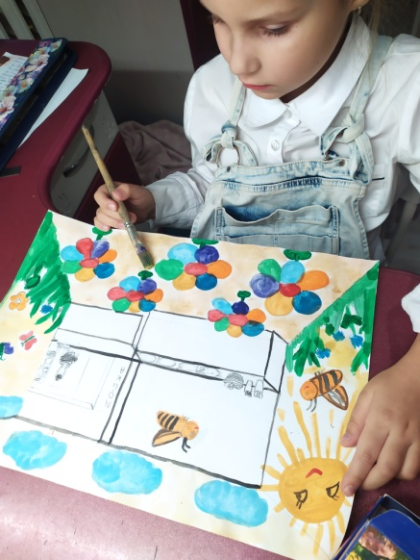
Предложения экспертов
Яркий привлекательный необычный интерьер
Принимаем пищу под звуки природы или спокойной музыки

Slide 7
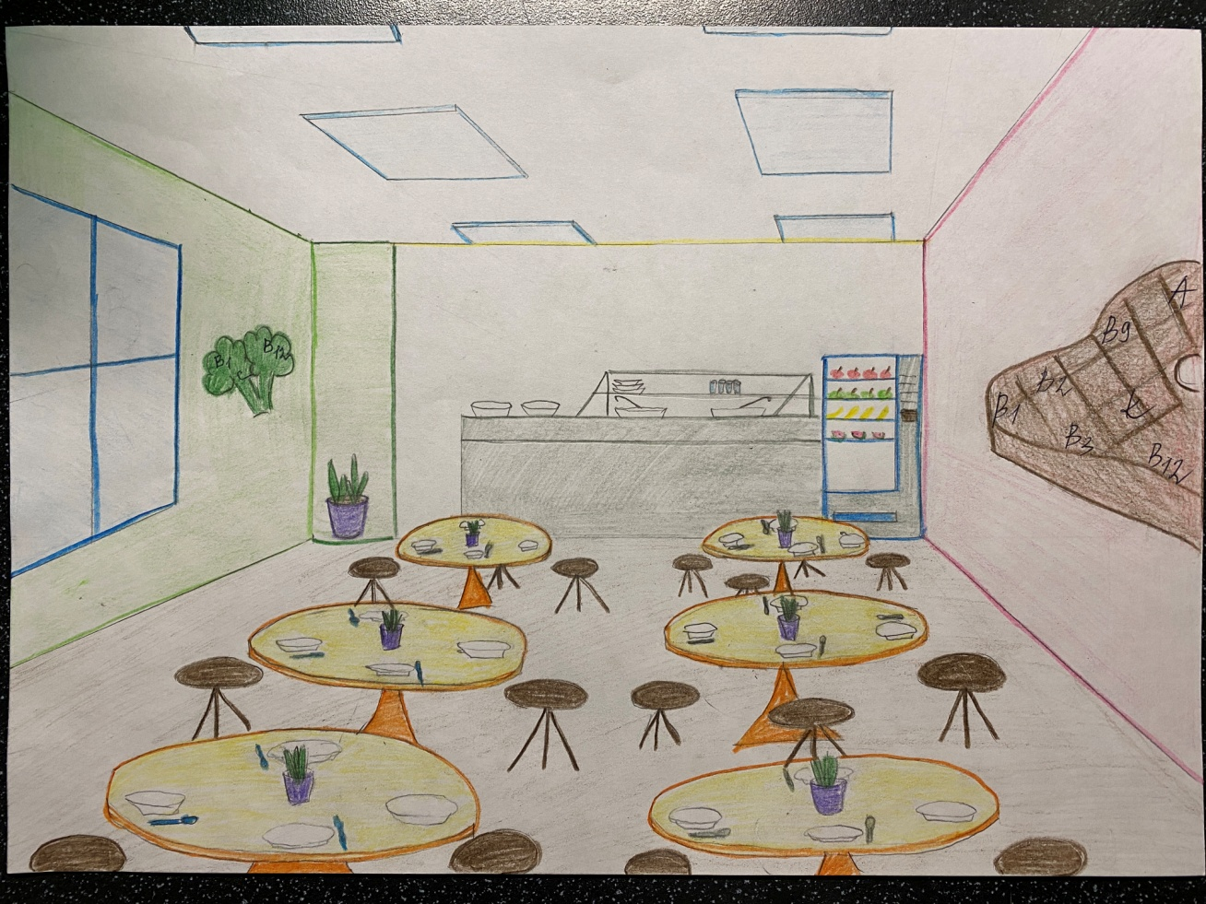
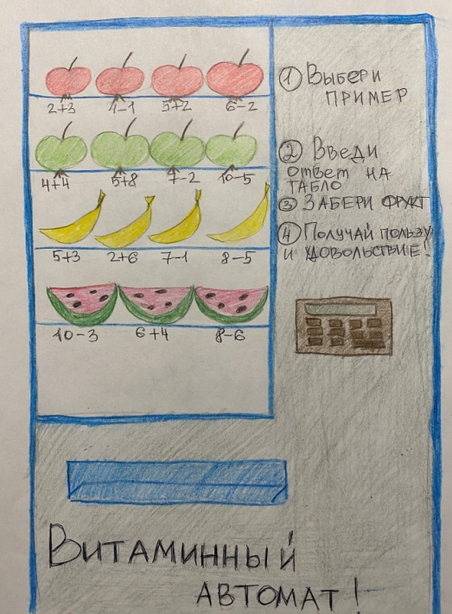
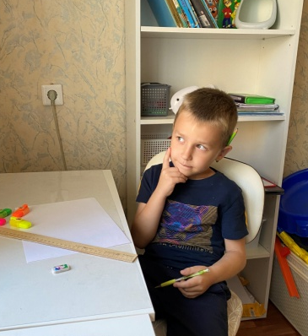
Предложения экспертов
Уютный интерьер
Наличие автоматизированных систем

Slide 8
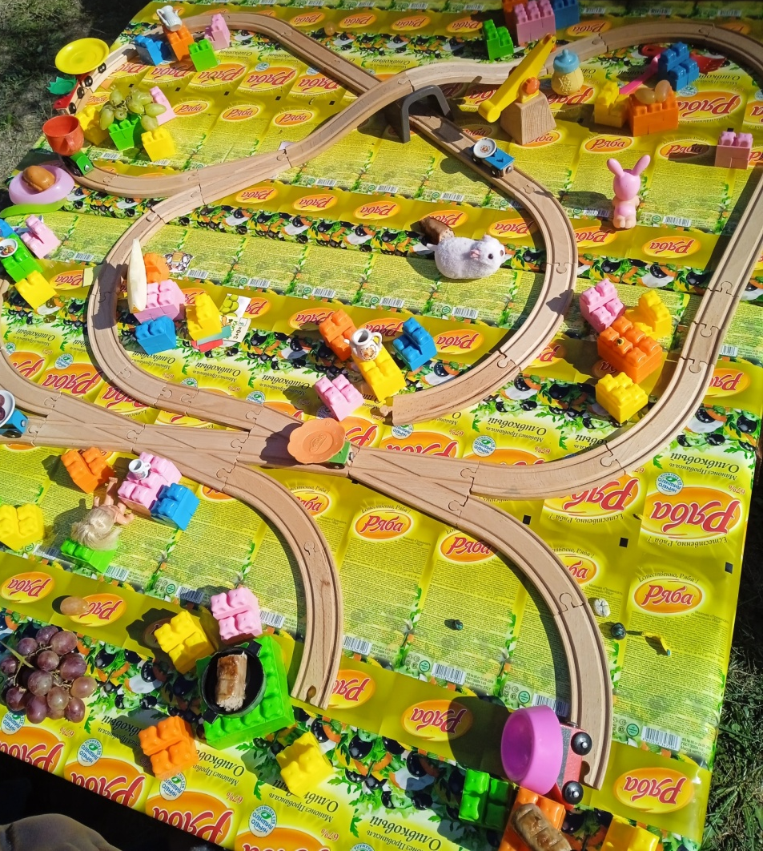
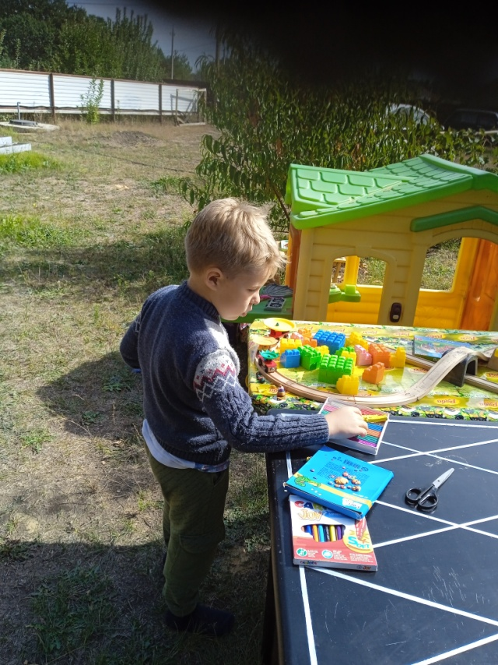
Предложения экспертов
Авторская система автоматизированной подачи блюд
«Веселый паровоз»
Оплата Нямсиками (детская валюта)

Slide 9
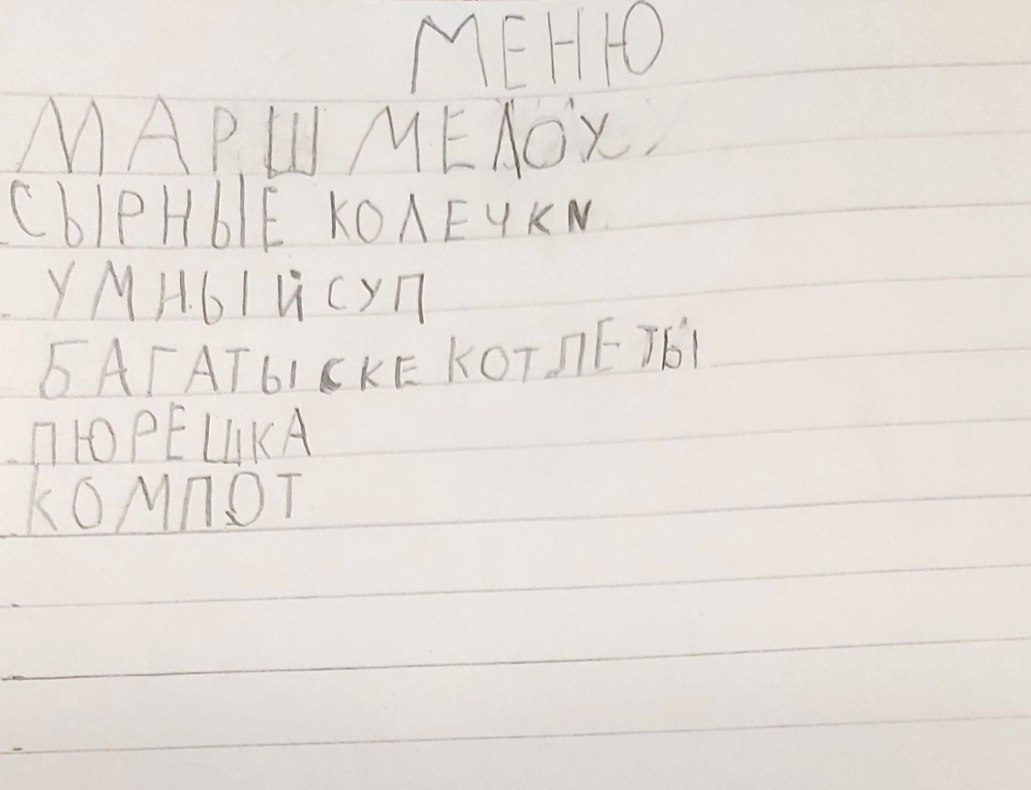
Предложения экспертов
Разработка авторского детского меню от ведущего шеф-повара

Slide 10
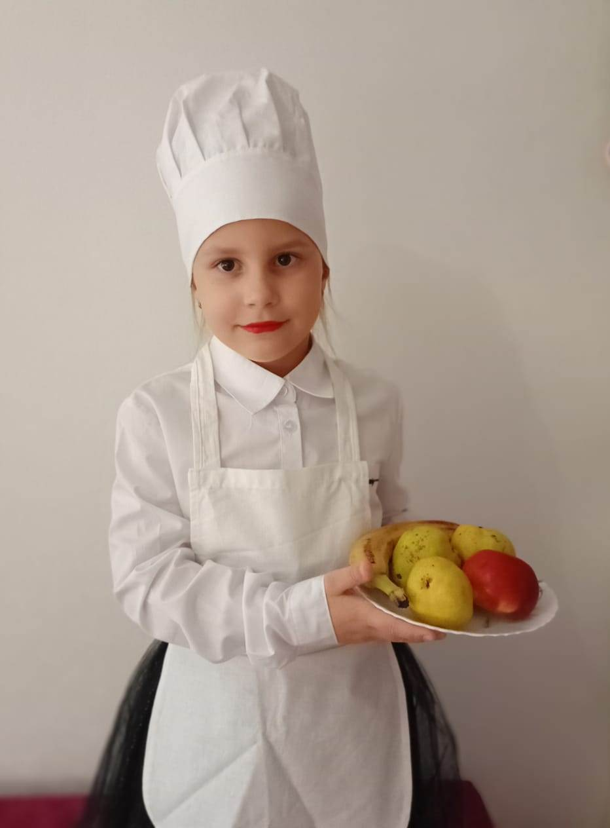
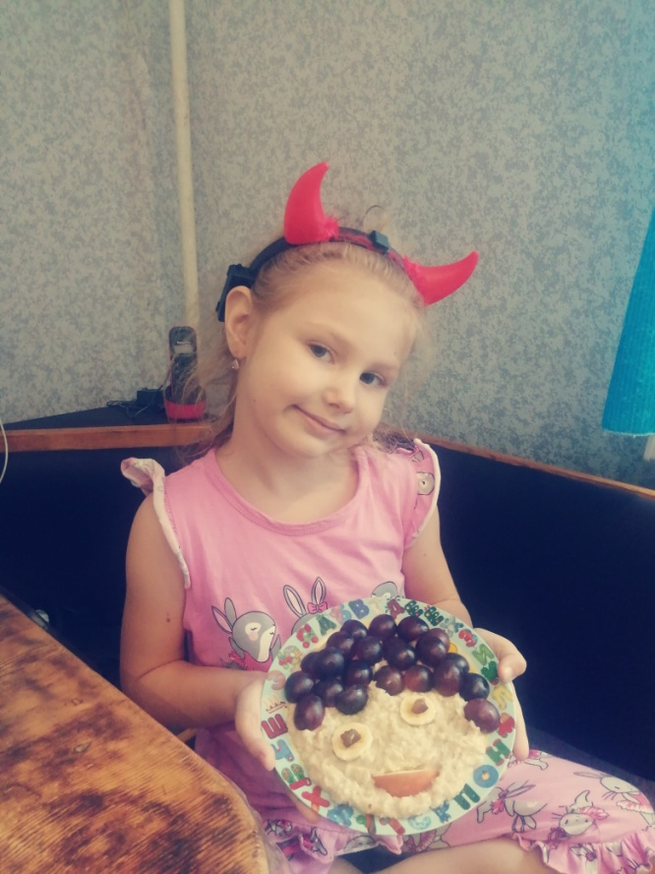
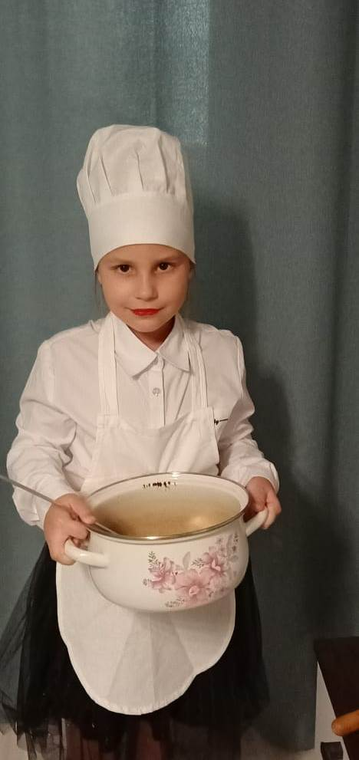
Предложения экспертов
Внедрение авторского сбалансированного меню,
оформленного с учетом интересов детей

Slide 11
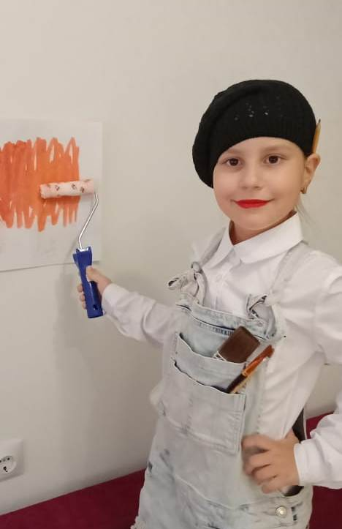
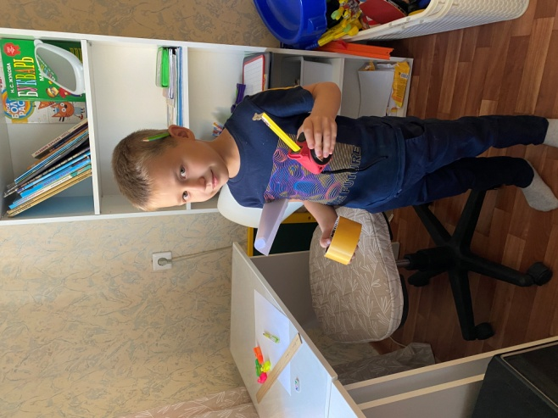
Наши творческие эксперты из 1 «В»
всегда готовы помочь в поиске интересных идей
Ева
Анна
Матвей
Тимофей
Максим

